Slide 1

UỶ BAN NHÂN DÂN XÃ YÊN MÔ
TRƯỜNG MẦM NON YÊN HOÀ
Đề tài: Trò chuyện về nhu cầu gia đình
Lĩnh vực: Phát triển Nhận thức
Độ tuổi: 4 – 5 tuổi

Slide 2
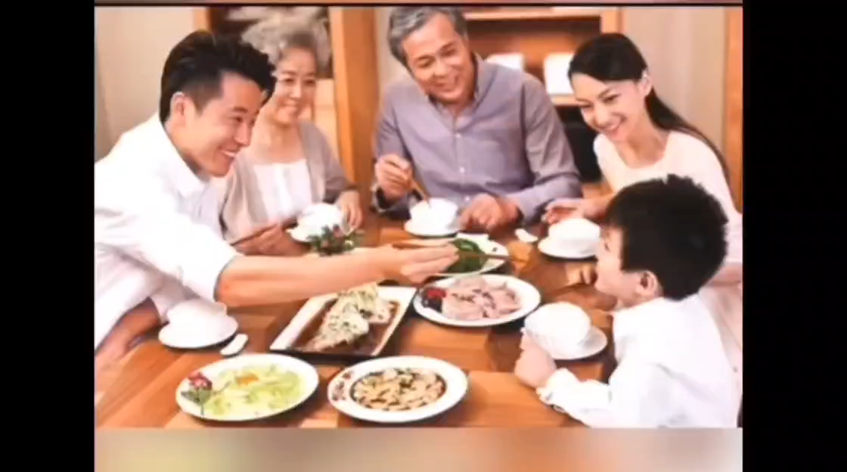

Slide 3


Slide 4
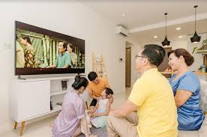
Gia đình cùng nhau xem ti vi
Gia đình cùng nhau xem ti vi

Slide 5
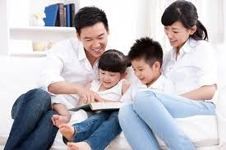
Bố mẹ cùng các con đọc sách

Slide 6
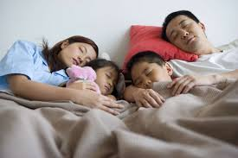
Nhu cầu nghỉ ngơi

Slide 7
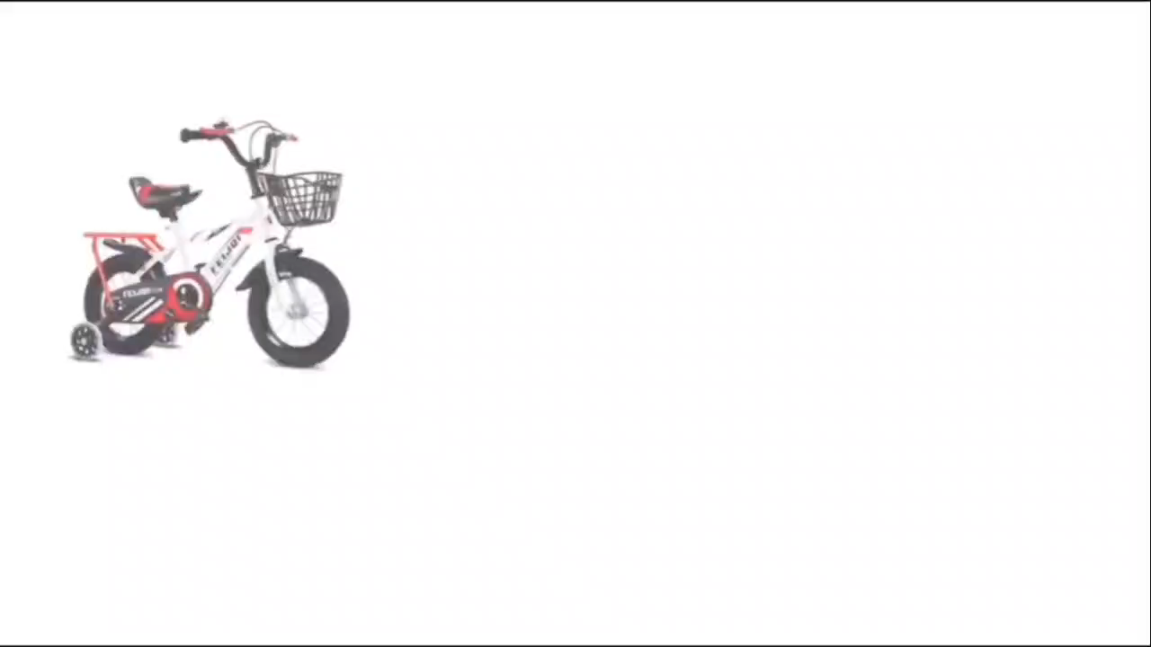

Slide 8


Slide 9

Trò chơi: Ai nhanh nhất

Slide 10
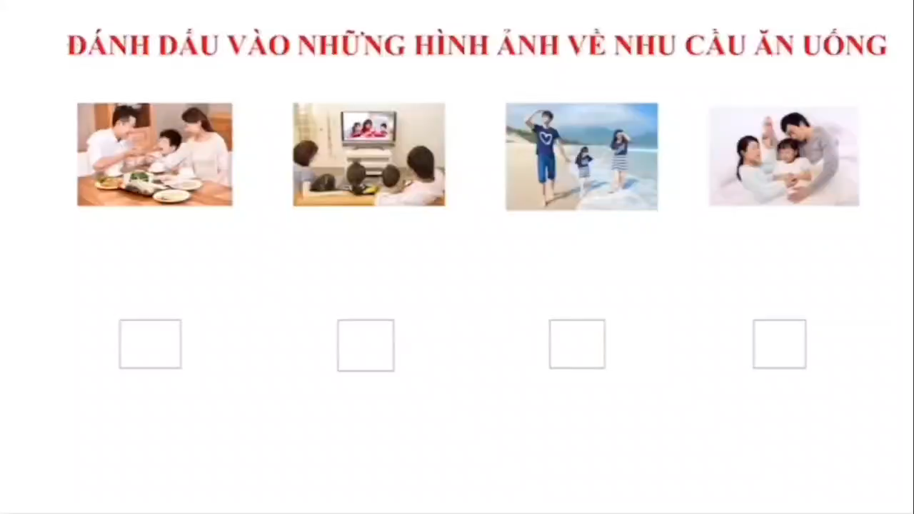

Slide 11

Chúc các con chăm ngoan, học giỏi.

